Slide 1


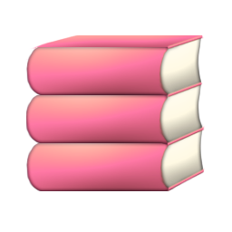


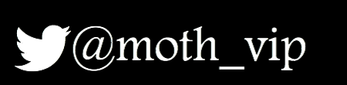
الفصل
الكسور الاعتيادية والكسور العشرية
٤
٤-٨ كتابة الكسور الاعتيادية في صورة كسور عشرية
صفحة
١٧٠

Slide 2
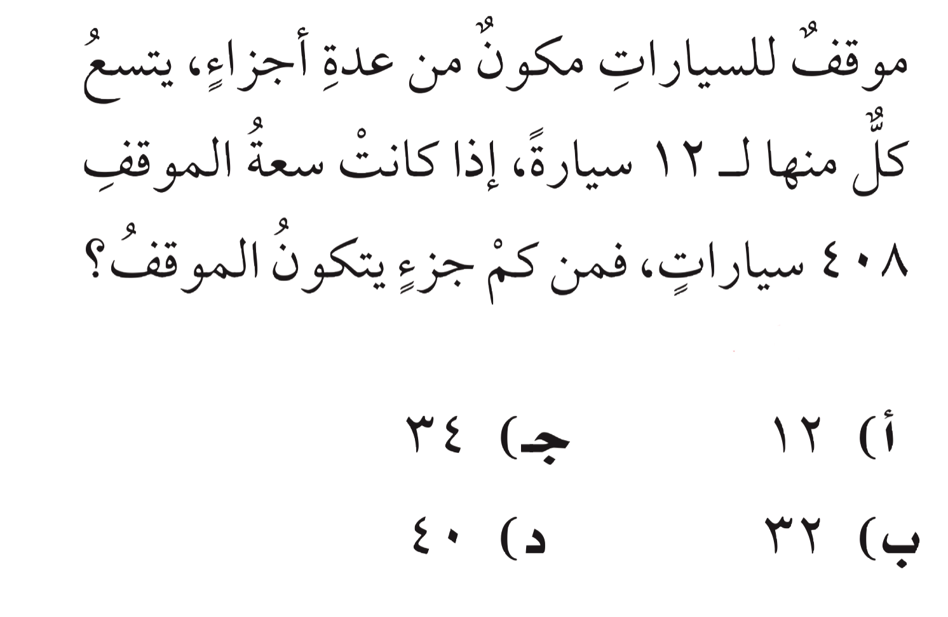



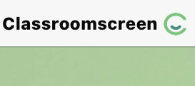
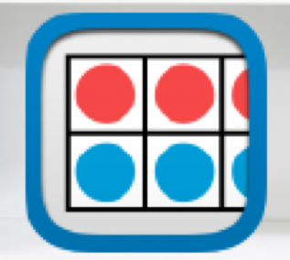





تعزيز مهارة
قسمة عدد من ثلاثة أرقام على عدد من رقمين
المهارة ٣ :
التقويم
أدوات
نشاط

Slide 3
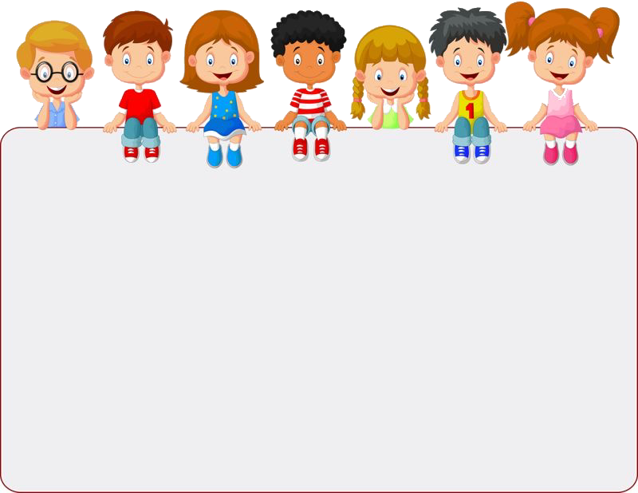
أدوات
ماذا تعلمت
ماذا أريد أن أعرف
ماذا أعرف
جدول التعلم
نشاط

Slide 4
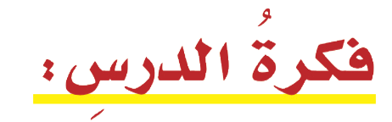


فكرة الدرس
التدريس
أدوات
نشاط

Slide 5
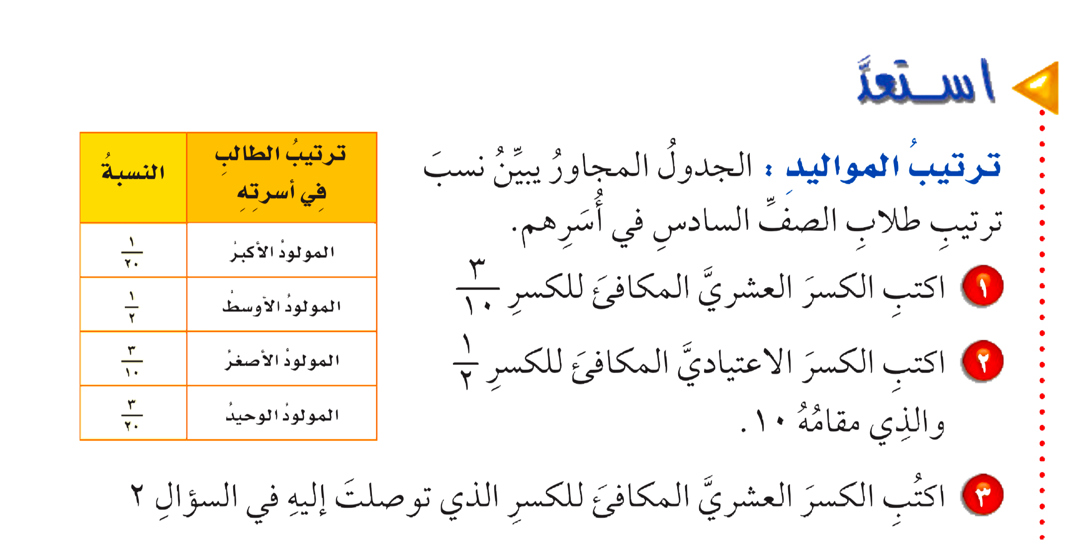
التركيز
استعد
التدريس
التدريب
التقويم
أدوات
نشاط

Slide 6
التركيز
استعد
التدريس
٠٫٣
=
التدريب
التقويم
أدوات
٥
١ × ٥
=
=
١٠
٢ × ٥
٥
= ٠٫٥
=
١٠
نشاط

Slide 7

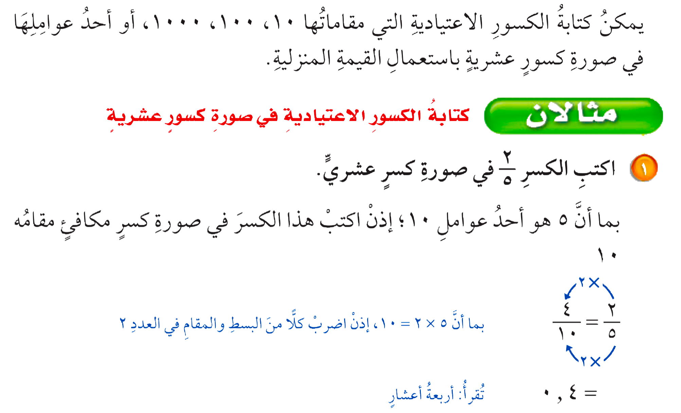
استعد
أدوات
نشاط

Slide 8
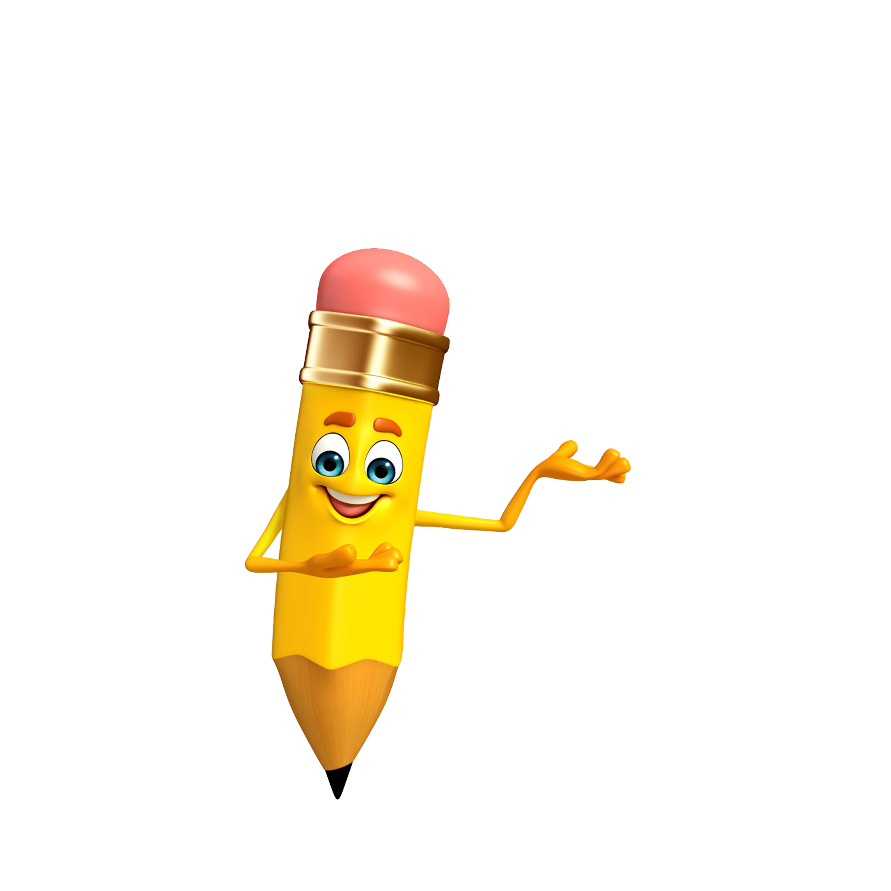
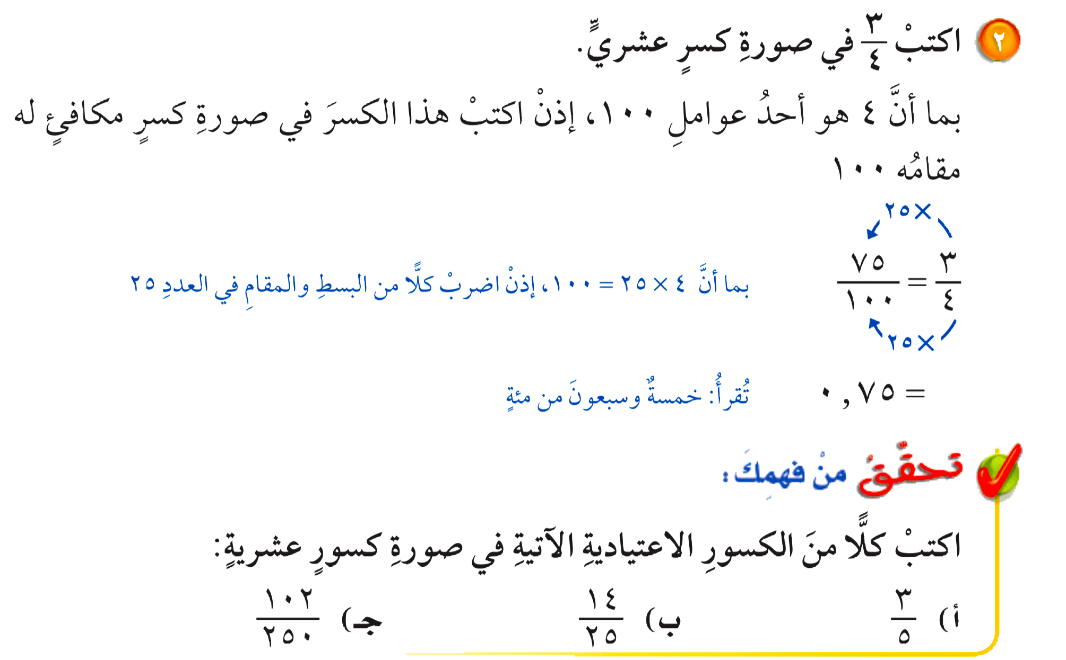
المحور الأول
أدوات
تحقق من فهمك
نشاط

Slide 9
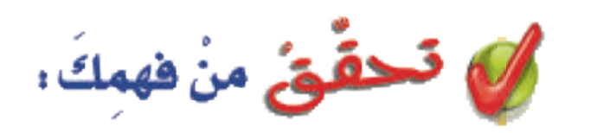

المحور الأول
أدوات
نشاط
الحل

Slide 10
٦
٣ × ٢
المحور الأول
= ٠٫٦
=
=
١٠
٥ × ٢
أدوات
٥٦
١٤ × ٤
= ٠٫٥٦
=
=
١٠٠
٢٥ × ٤
٤٠٨
١٠٢ × ٤
= ٠٫٤٠٨
=
=
١٠٠٠
٢٥٠ × ٤
نشاط

Slide 11
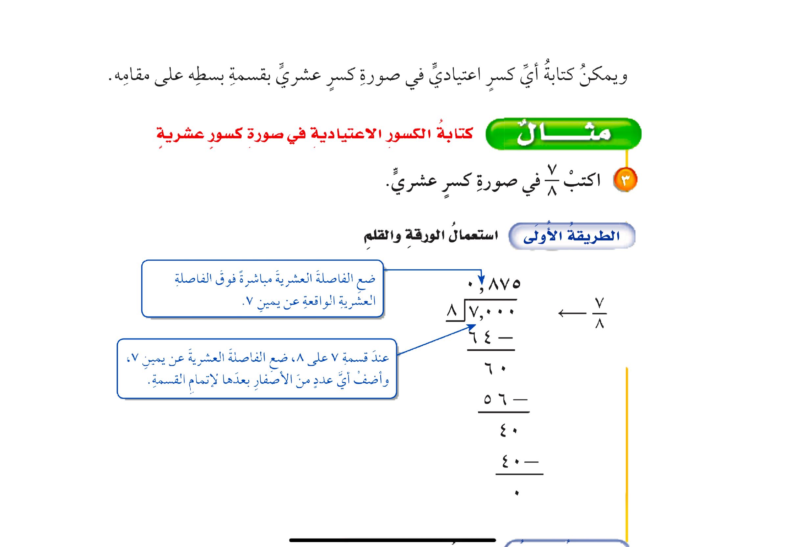

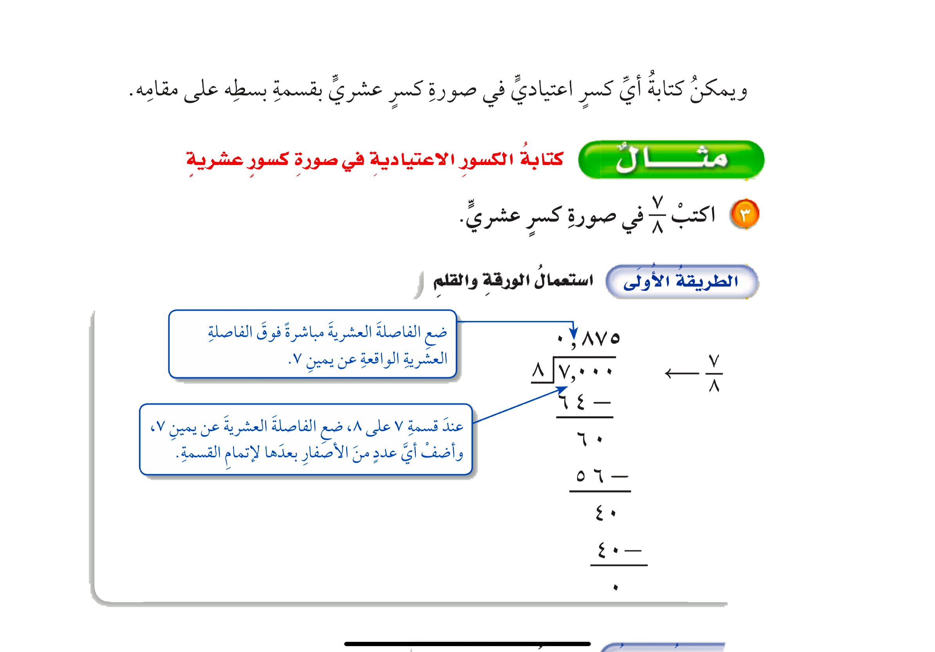
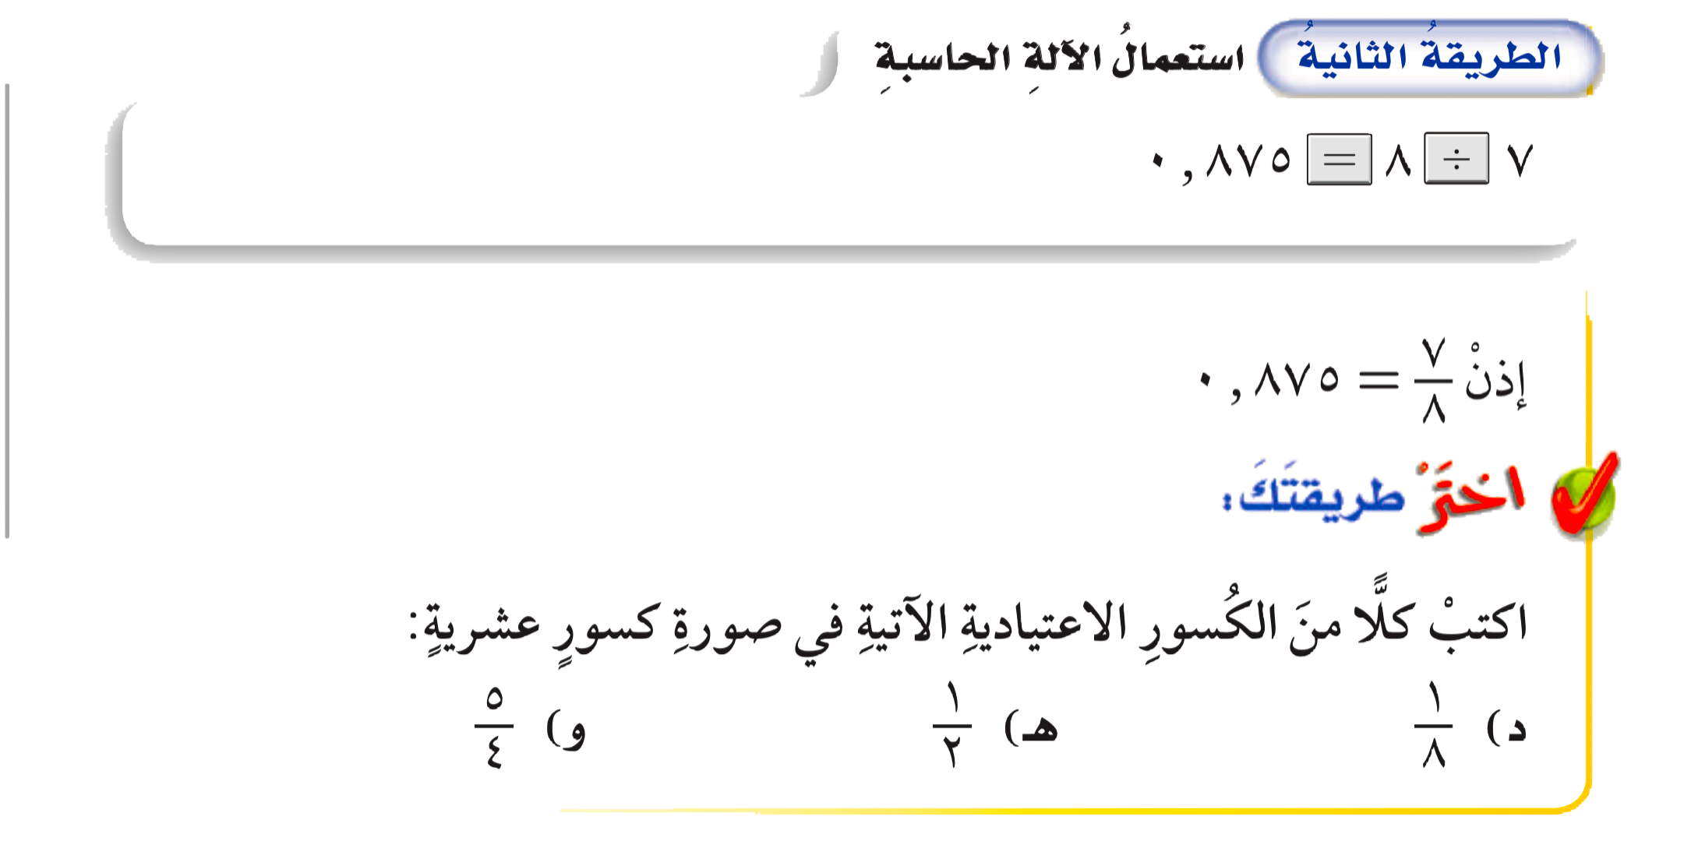
المحور الثاني
أدوات
تحقق من فهمك
نشاط

Slide 12
المحور الثاني
أدوات
نشاط
الحل

Slide 13
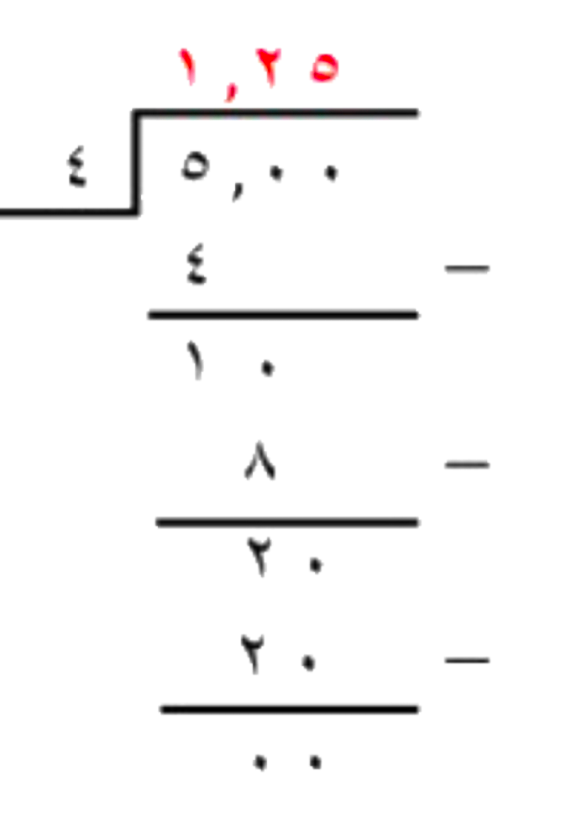
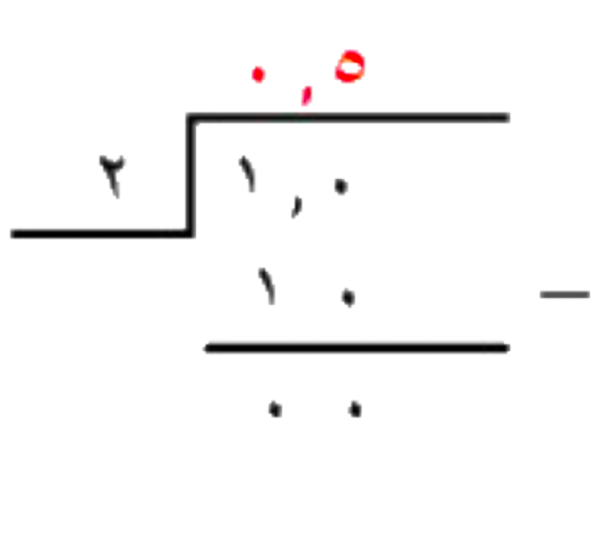
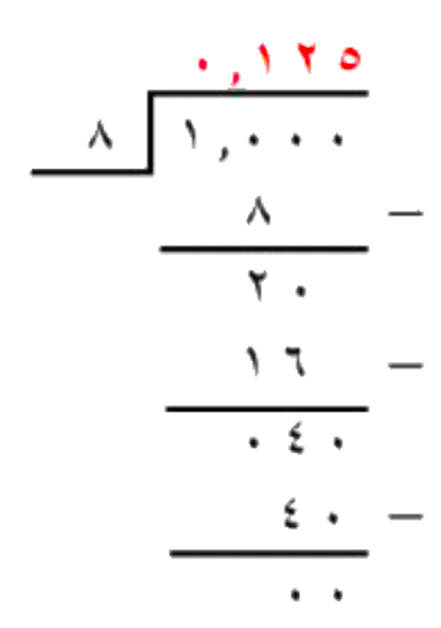
١٫٢٥
٠٫٥٠
٠٫١٢٥
=
=
=
المحور الثاني
أدوات
نشاط

Slide 14
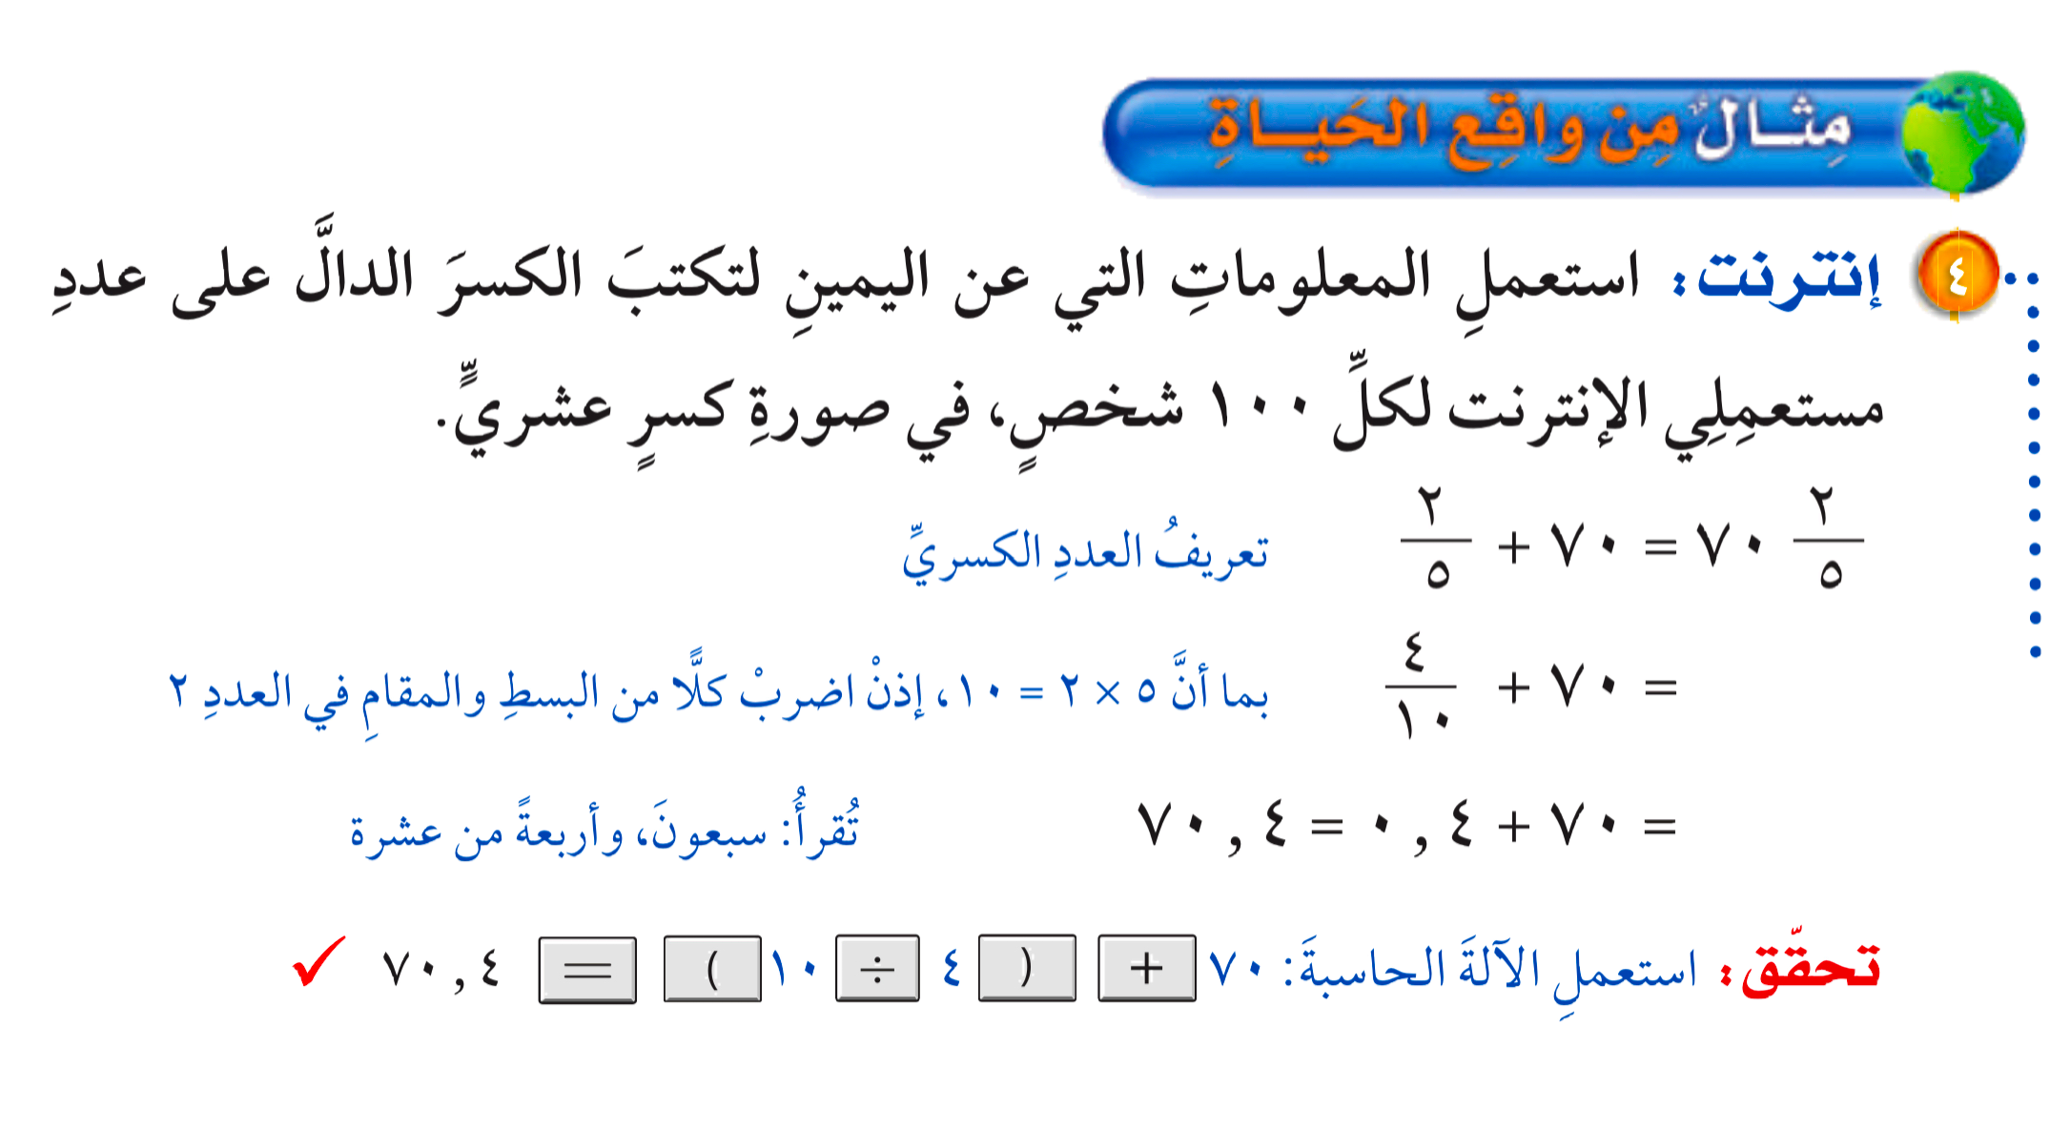
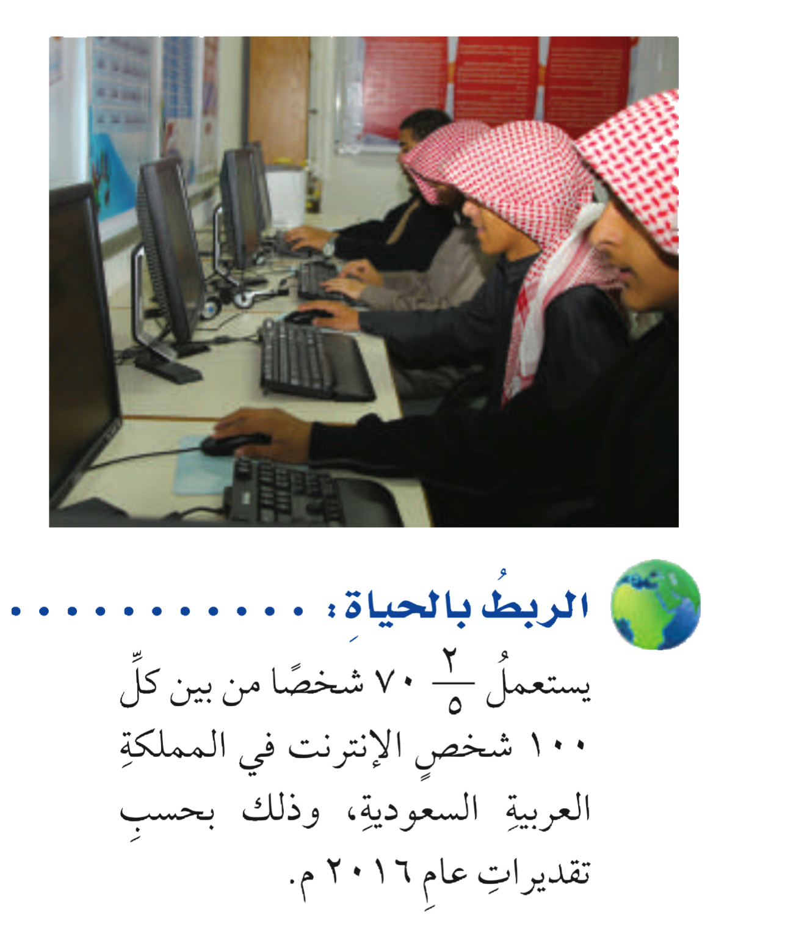
أدوات
مثال من واقع الحياة
تحقق من فهمك
نشاط

Slide 15
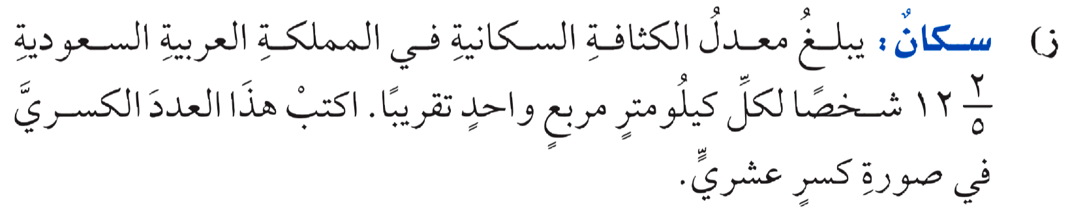
أدوات
مثال من واقع الحياة
نشاط
الحل

Slide 16
أدوات
مثال من واقع الحياة
= ١٢٫٤
٤
٢ × ٢
٢
+ ١٢
+ ١٢
=
=
١٢
١٠
١٢
٥ × ٢
٥
نشاط

Slide 17
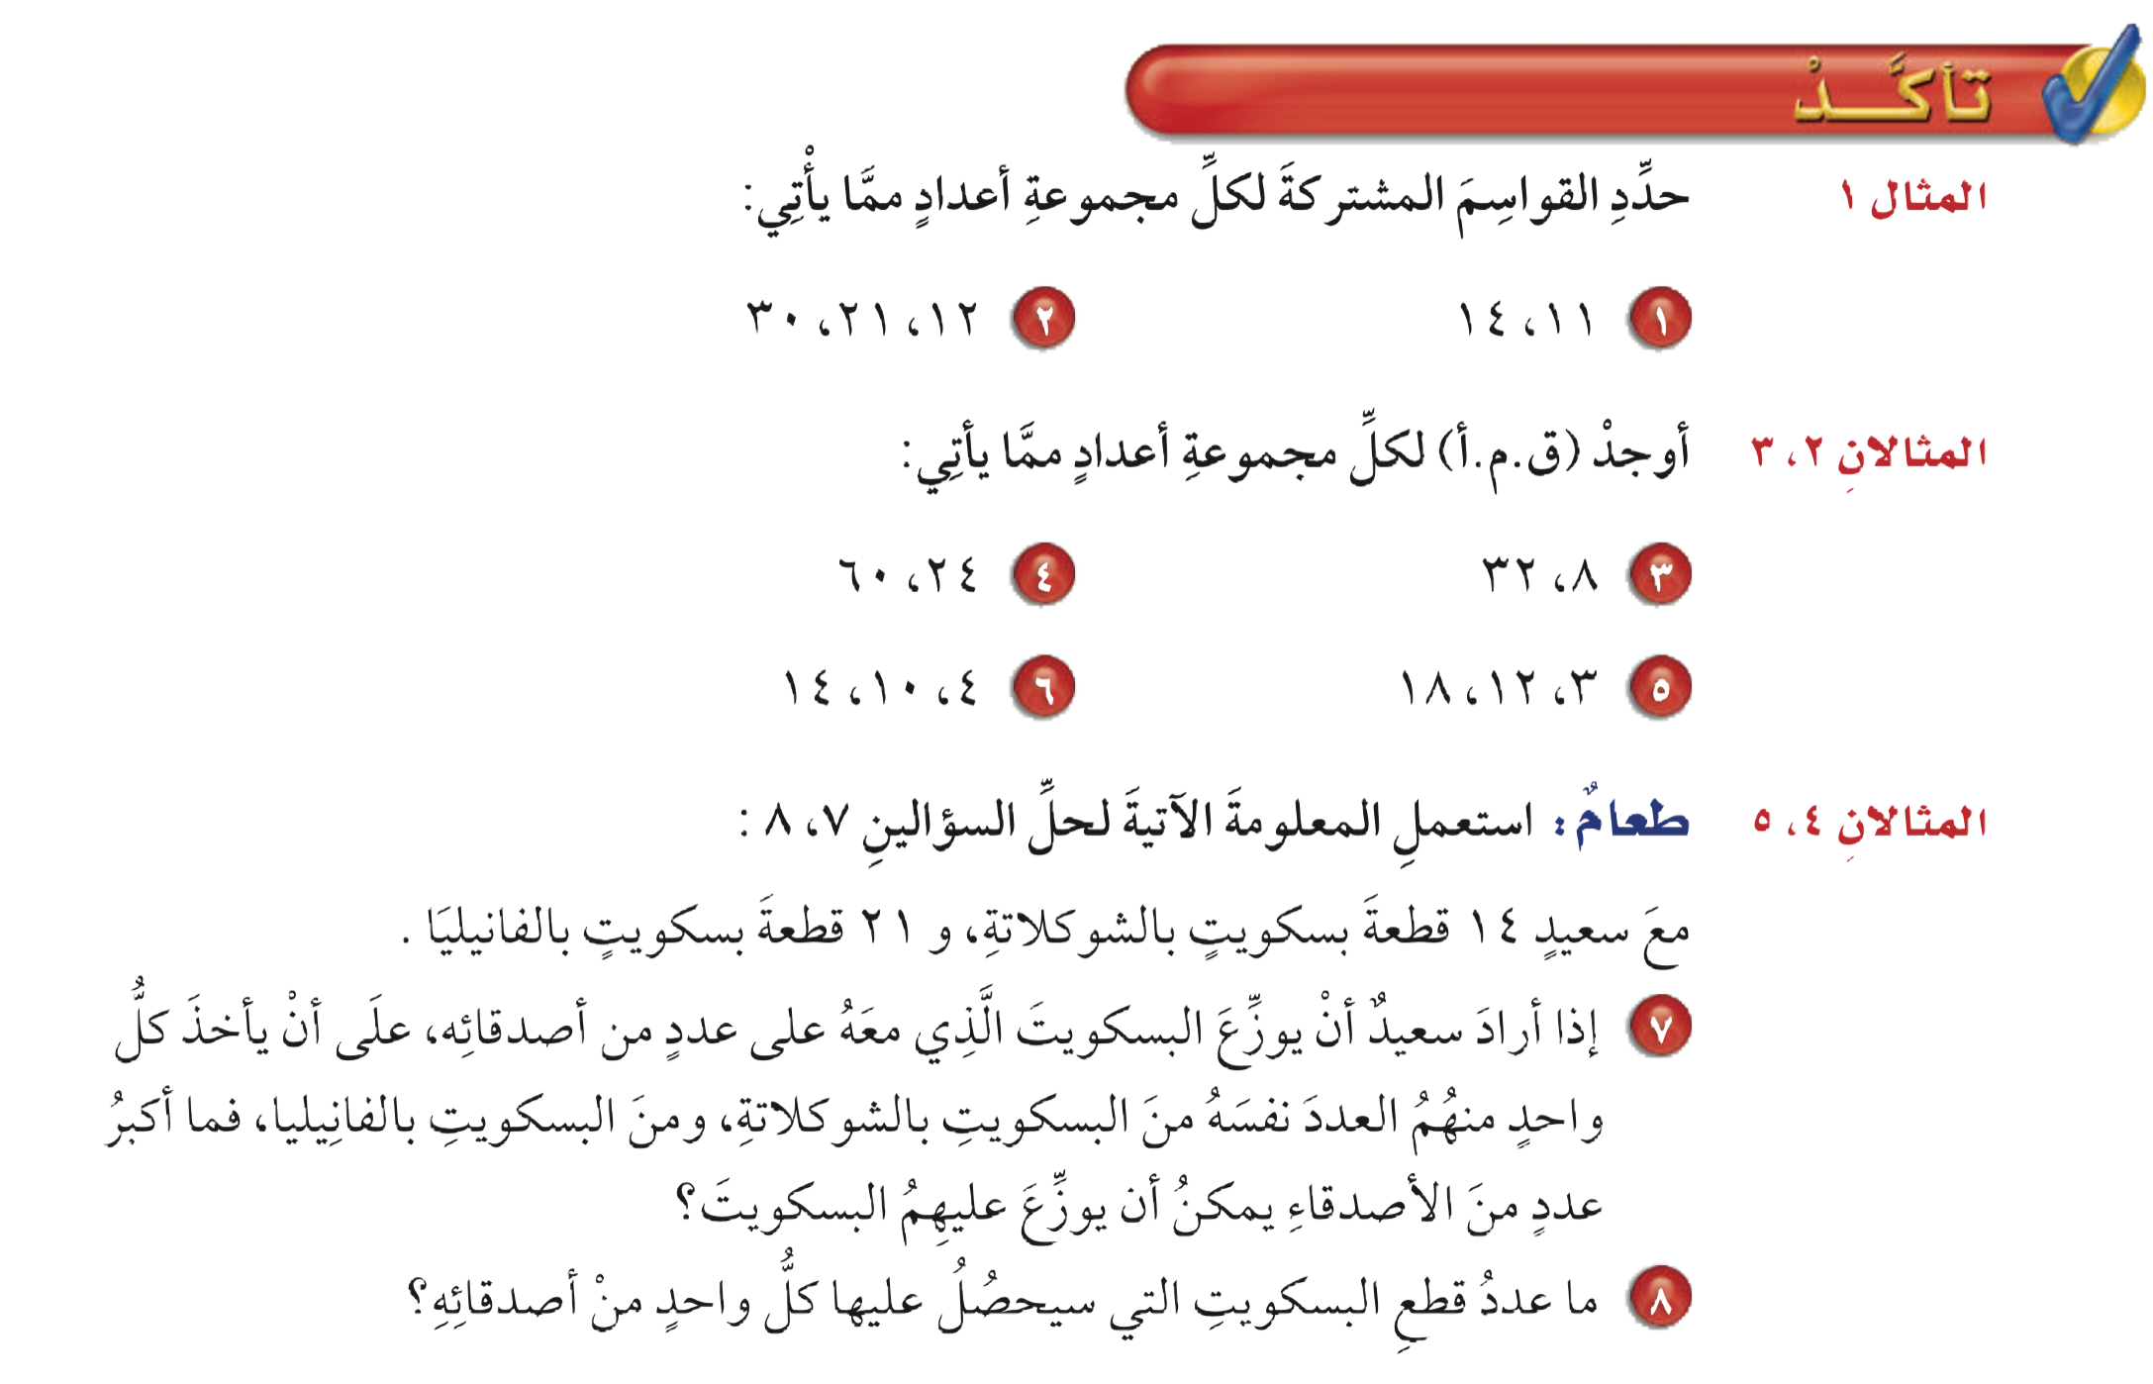
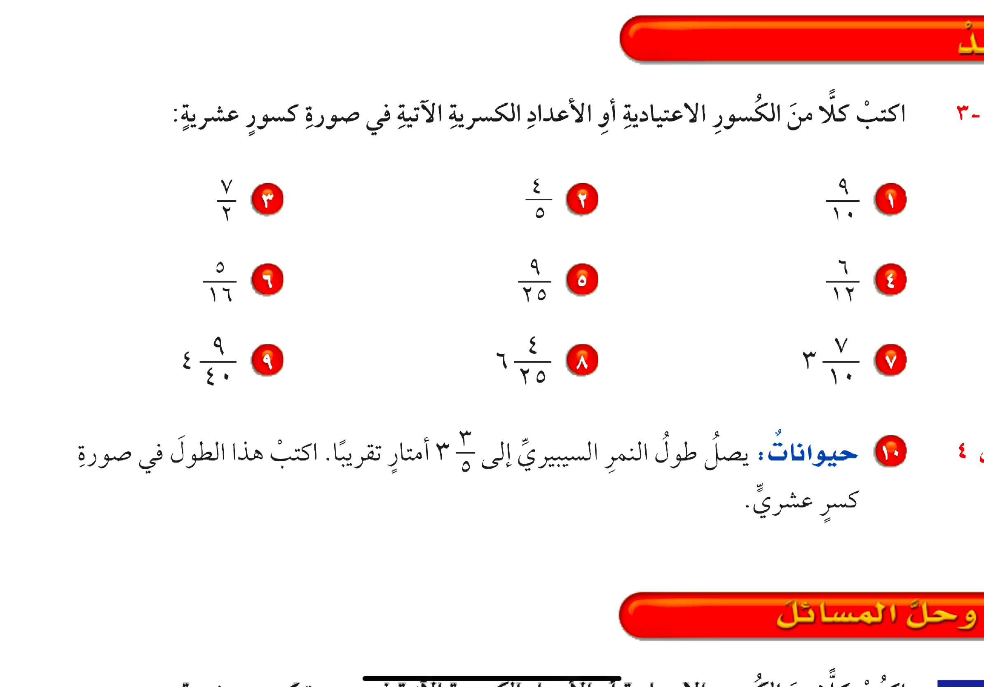
١، ٢، ٣، ٤، ٥
أدوات
تأكد
نشاط
الحل

Slide 18
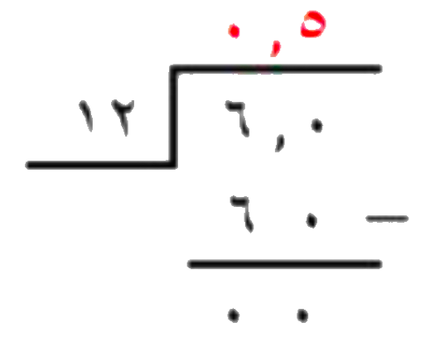
١، ٢، ٣، ٤، ٥
٩ × ٤
٣٦
٠٫٩
= ٠٫٣٦
=
=
=
١٠٠
٢٥ × ٤
٨
٤× ٢
أدوات
= ٠٫٨
=
=
١٠
٥ × ٢
٣٥
٧ × ٥
= ٣٫٥
=
=
١٠
٢× ٥
٠٫٥
=
نشاط

Slide 19
٦ ، ٧ ، ٨ ، ٩
أدوات
نشاط
الحل

Slide 20
٠٫٣١٢٥
=
٦ ، ٧ ، ٨ ، ٩
٧
أدوات
= ٣٫٧
+ ٣
=
١٠
= ٦٫١٦
١٦
٤× ٤
+ ٦
+ ٦
=
=
١٠٠
٢٥ × ٤
= ٤٫٢٢٥
٢٢٥
٩× ٢٥
+ ٤
=
+ ٤
=
١٠٠٠
٤٠ × ٢٥
نشاط

Slide 21
تمرين ١٠
أدوات
تأكد
نشاط
الحل

Slide 22
تمرين ١٠
أدوات
= ٣٫٦
٦
٣ × ٢
٣
+ ٣
+ ٣
=
=
٣
١٠
٥ × ٢
٥
نشاط

Slide 23
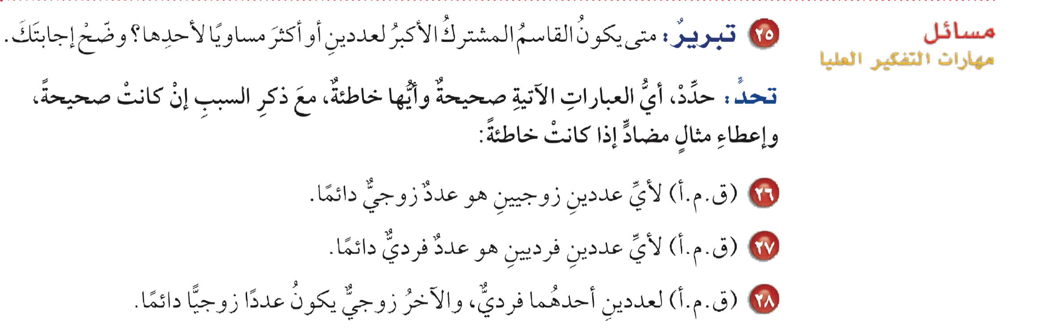
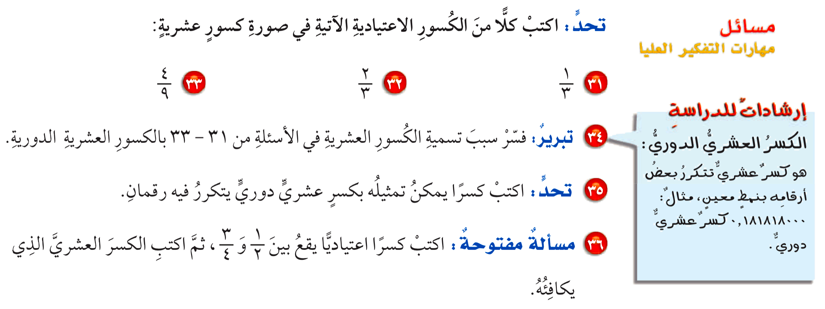
أدوات
مهارات عليا
نشاط
الحل

Slide 24
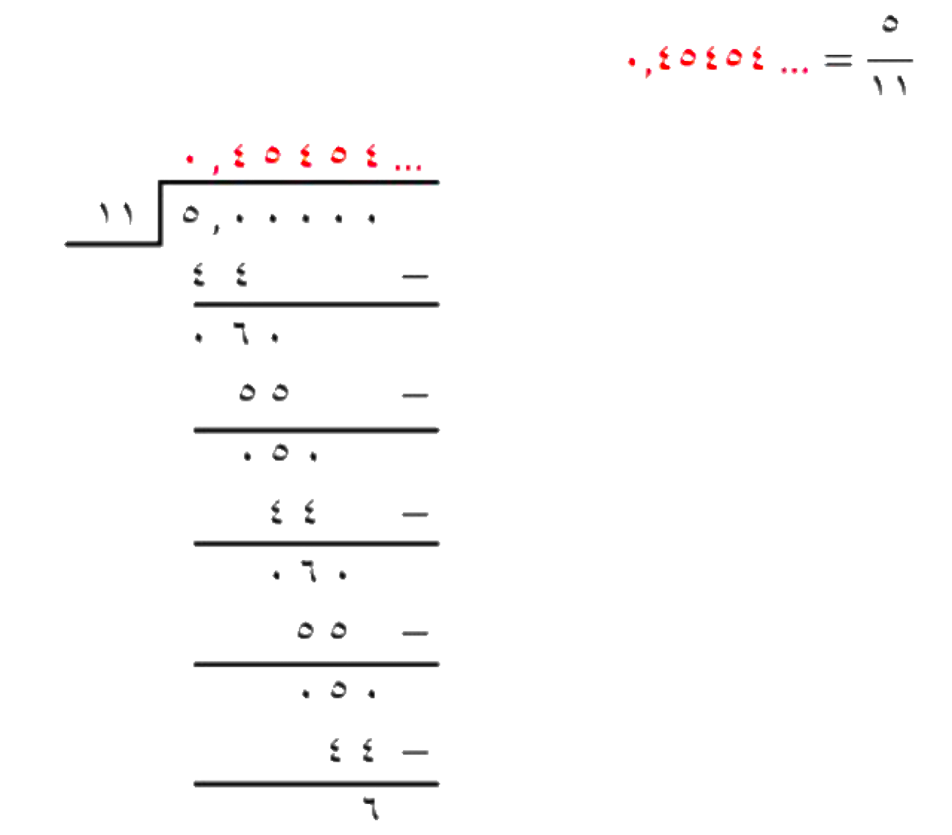
أدوات
مهارات عليا
نشاط

Slide 25
أدوات
مهارات عليا
نشاط
الحل

Slide 26
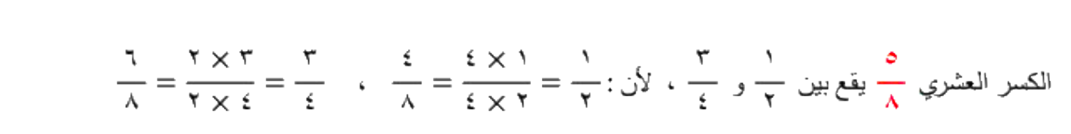
أدوات
مهارات عليا
تأكد
٦٢٥
٥× ١٢٥
٥
= ٠٫٦٢٥
=
=
١٠٠٠
٨ × ١٢٥
٨
نشاط

Slide 27

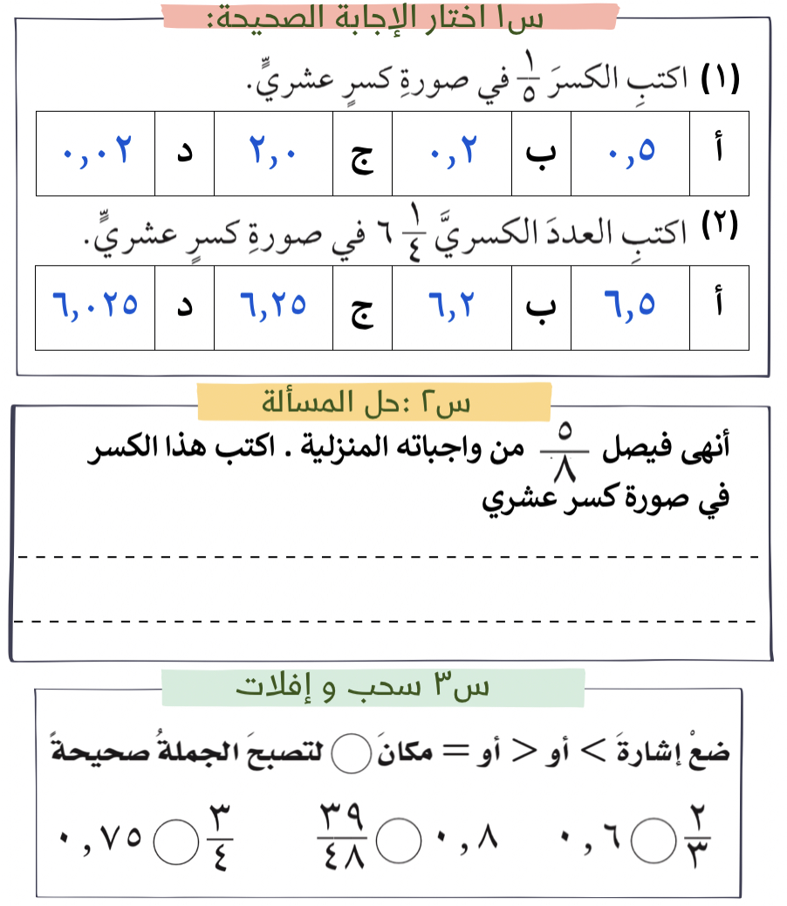
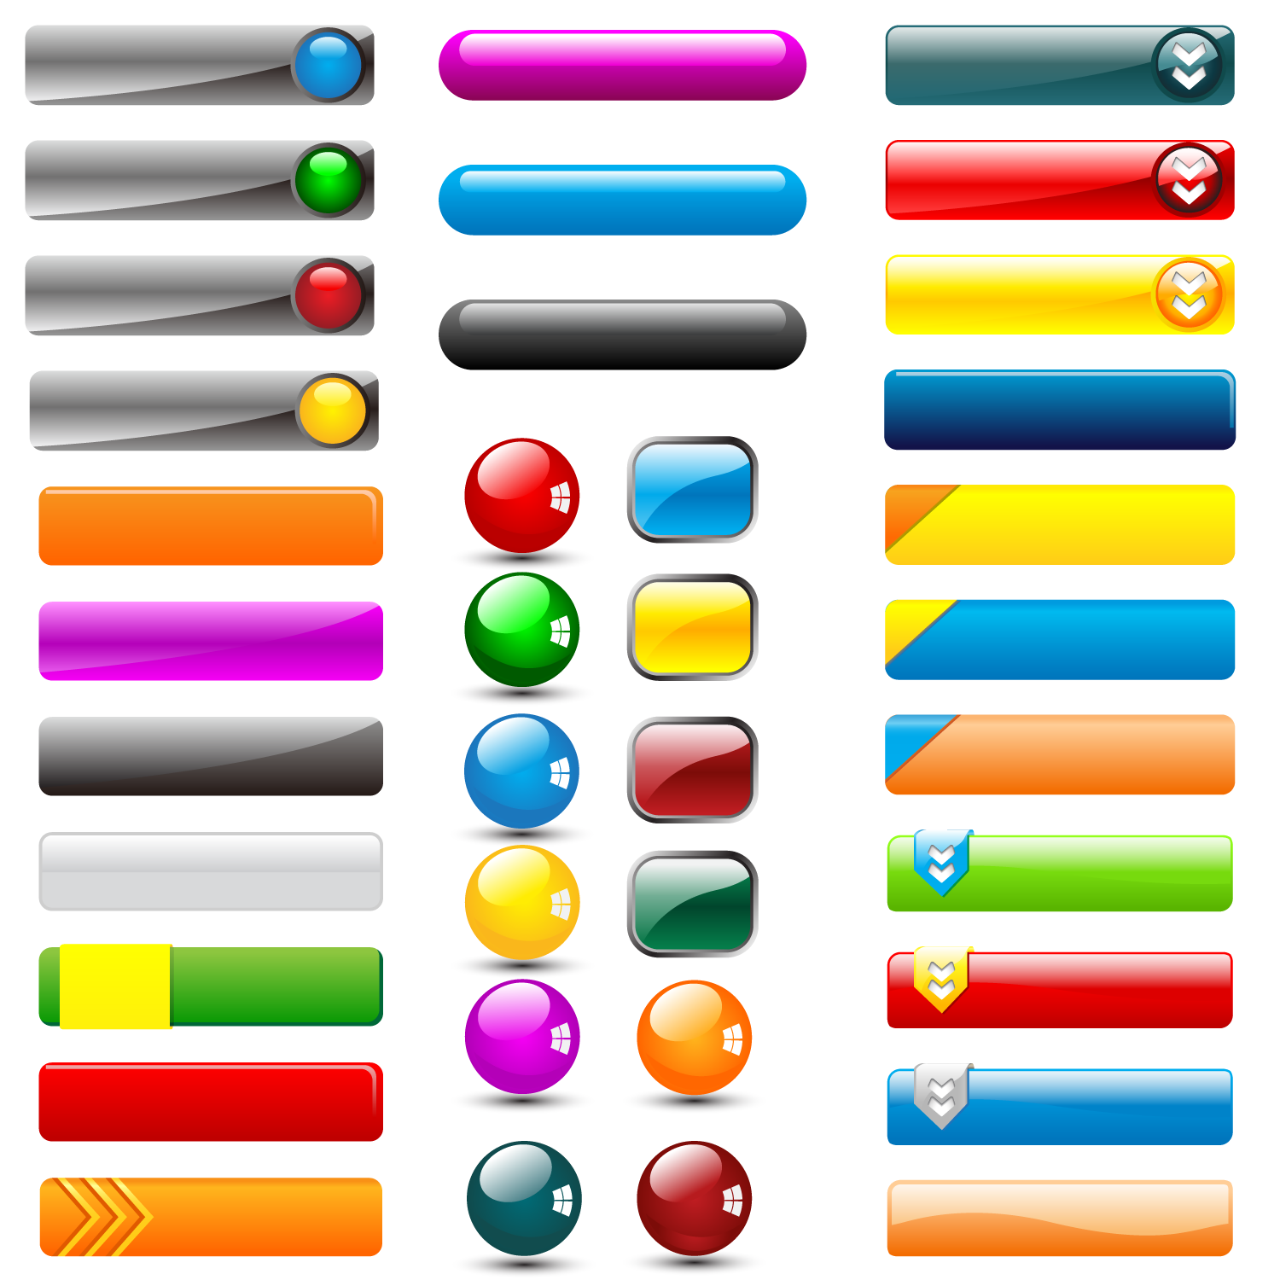

تقويم ختامي
تقويم ختامي
أدوات
نشاط

Slide 28
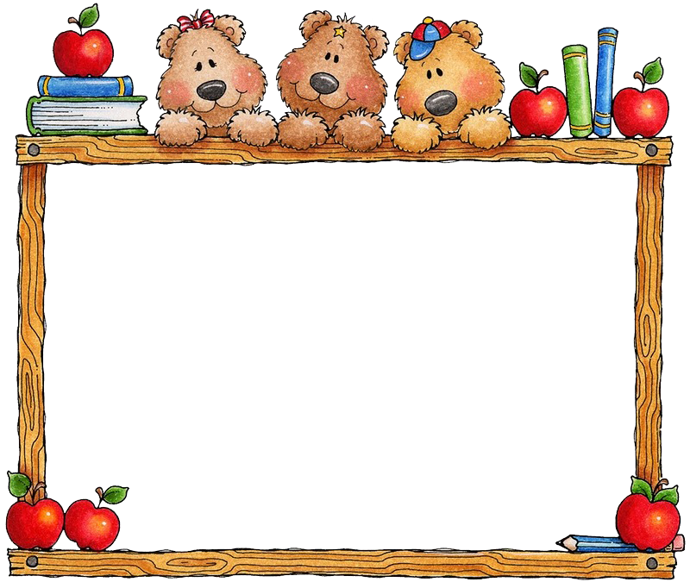

الواجب
سؤال ١٢ ، ٢٣ ، ٢٨
الواجب
أدوات
صفحة ١٧٢
ختاماً
التعليم هو جواز السفر للمستقبل، الغد يعود للأشخاص الذي يستعدون له اليوم
نشاط

